Slide 1
Ⅱ. 제품의 생산
02. 제품의 표준화
2-1. 표준화의 정의 및 효과

Slide 2
2-1. 표준화의 정의 및 효과
1. 표준화의 이해
표준화의 의미
공통적, 반복적으로 사용
주어진 여건에서 최적한 상태에 도달하는 것
실제적 또는 잠재적인 문제에 대하여 합리적인 규정(기준, 규격)을 수립하는 활동
표준화의 목적
생산, 소비, 유통 등 여러 분야에서 능률 증진 및 경제성 향상
제품의 품질 개선, 생산 능률 향상
상거래의 단순화 및 공정화
표준화의 특성
호환성, 객관성, 기준성, 진보성, 경제성, 통일성, 반복성, 고정성

Slide 3
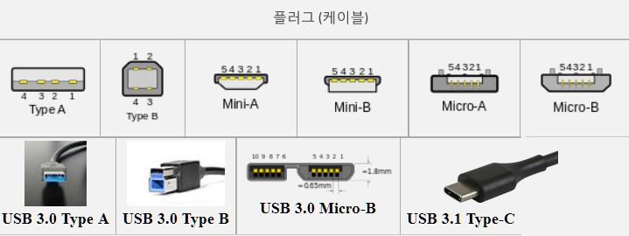
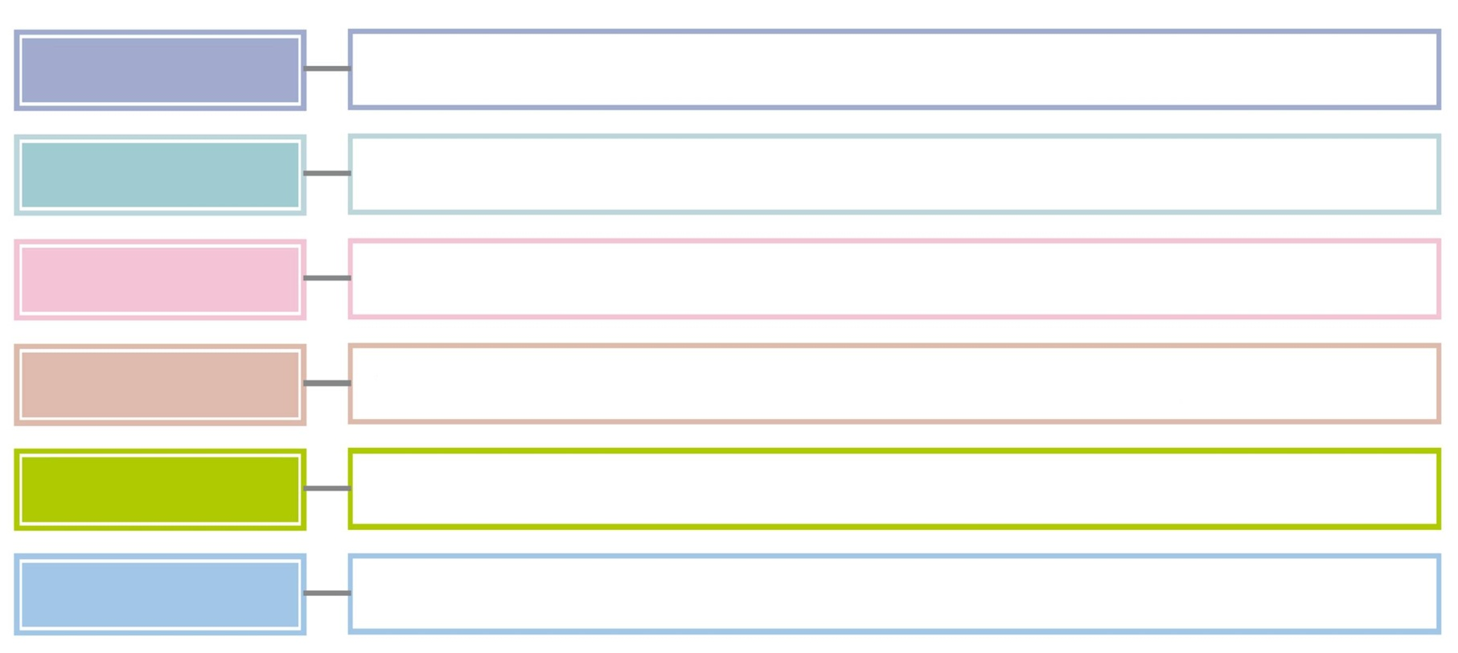
2-1. 표준화의 정의 및 효과
2. 표준화의 원리
단순화의 원리
표준화를 통해 복잡성이 감소되고 예방되는 원리
합의의 원리
관련자 모두의 상호 협력과 총체적 합의에 의하여 제정되는 원리
다수 이익의 원리
다수의 이익 실현을 위해 소수의 희생을 필요로 하는 원리
고정 및 개정의 원리
일정 기간 표준은 유지되나, 정기적으로 검토, 개정되는 원리
객관성의 원리
계측값, 시험 방법 및 기구 등을 객관적으로 기록하는 원리
3
보편성의 원리
국가 규격의 법적 강제성, 보편적 적합성을 확보하는 원리

Slide 4
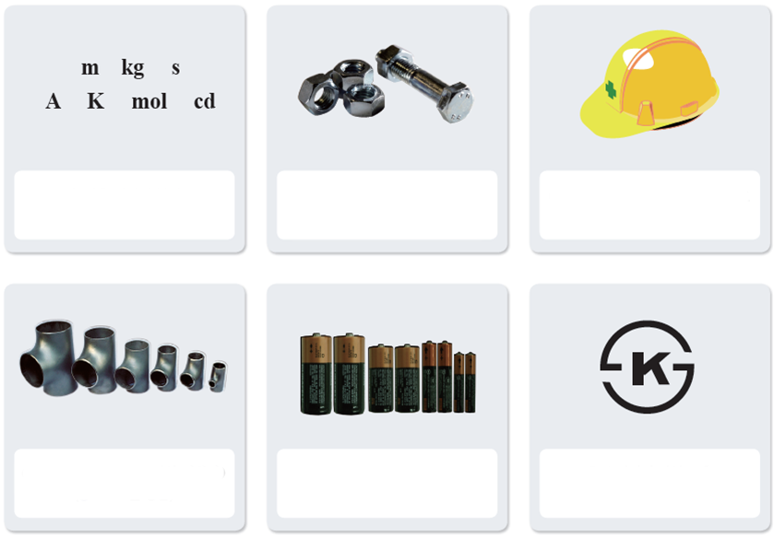
2. 표준화의 필요성 및 효과
표준화의 필요성
상호 이해의 증진 (예:표준 단위의 제정)
호환성의 확보 (예: 볼트와 너트)
안전성 확보 및 환경 보호 (예:규격화된 안전모)
사용 목적에 대한 적합성
(예:KS 표준 강관)
다양성의 조정
(제품의 단순화) (예:건전지 크기의 단순화)
소비자의 이익 보호 (예:KS 표준)

Slide 5
2. 표준화의 필요성 및 효과
표준화의 효과
작업자의 훈련 용이, 형상, 치수, 기능 등의 호환성 증대, 재료 절약, 생산 능률 향상, 원가 절감, 제품 품질 향상, 제품 판매 증가, 기술 혁신 및 협력 촉진, 신기술 개발 등
생산자 측면
우수 품질 제품 구입, 서비스 질 개선
합리적인 소비, 소비자 보호
소비자 만족도 증가 등
사용자 측면

Slide 6
2. 표준화의 대상
표준화의 대상이 되는 분야
전국적으로 통일할 필요가 있는 분야
용어, 기호, 코드, 측정방법, 시험방법, 설계 기준 등
산업의 기초, 산업의 다양한 분야에서 통일할 필요가 있는 분야
자재와 물품, 부품, 측정 기구 등
국가 경쟁력 강화에 기여하는 제품의 생산과 유통, 사업의 합리화 촉진시키는데 필요한 분야
중소 기업의 기술 향상 및 높은 생산 비율을 차지
국민의 안전과 위생, 공해 방지와 경제적 입장 고려
국제 규격과의 조화를 위해 전국적으로 통일시킬 필요가 있는 분야

Slide 7
2. 표준화의 대상
표준화의 대상이 아닌 분야
국민 경제면에서 볼 때, 생산과 유통 및 소비가 차지하는 양적질적 중요도가 낮은 분야
기술이 급속하게 발전하는 단계에 있어 표준화가 오히려 그 발전을 저해할 염려가 있는 분야
공공 기관의 규격에 제정되어 있는 물품으로 특정한 용도로만 사용되고 일반적으로 표준화할 필요가 없는 분야
표준화의 효과보다 표준화에 드는 비용이 더 큰 분야

Slide 8
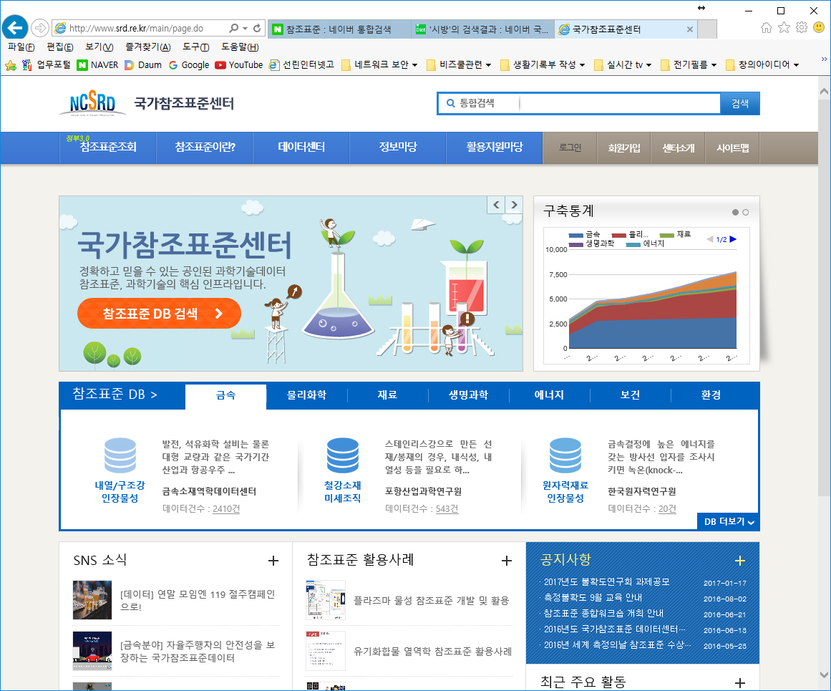
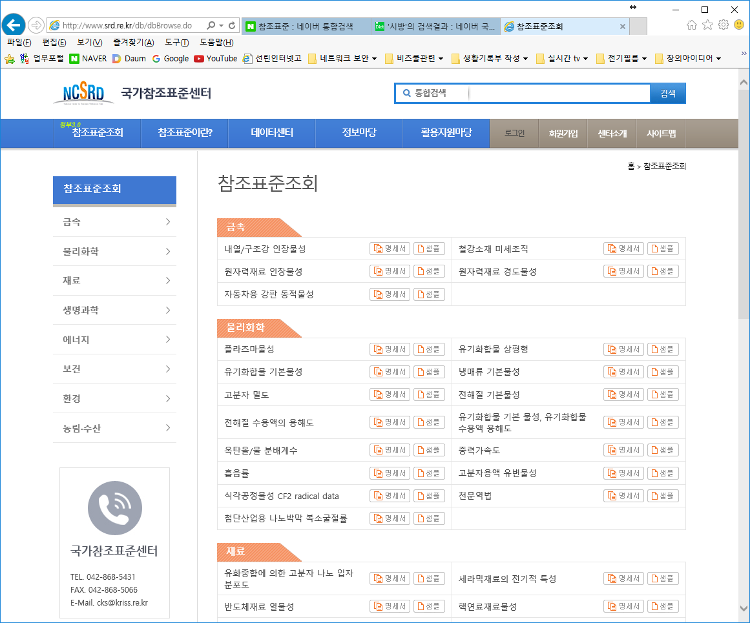
표준의 포괄적 분류
75쪽
1. 측정 표준
국제 공통으로 사용하고 있는 국제 단위계(SI-m,kg,s,A,K,mol,cd)
길이(미터), 질량(kg), 시간(시분초) 등과 같은 물리적인 양의 크기
2. 참조 표준
신뢰할 수 있는 수치 데이터
측정 데이터, 정보의 정확도와 신뢰도를 과학적으로 분석 및 평가하여 공인(저명한 저널 논문이나 편람에서 발표된 측정데이터나 과학 물성값을 국가가 공인한 데이터)
3. 성문 표준
국가 사회의 모든 분야
문서화된 규격, 규정, 지침(KS 등)
이해성, 효율성, 경제성 등을 높이기 위해 일정 기간 적용

Slide 9
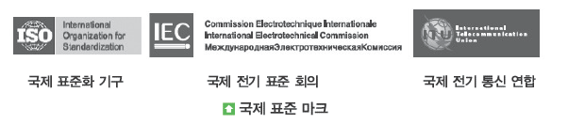
2-2. 표준의 분류
75쪽
1. 국제 표준
국제적인 공동의 이익을 추구하기 위하여 여러 나라가 협의, 심의, 규정하여 국제적으로 적용하는 규격
국제 표준화 기구(ISO), 국제 전기 표준 회의(IEC), 국제 전기 통신 연합 (ITU)등.
2. 지역 표준
한정된 특정 국가의 관련 단체에 의해 제정되어 그 지역 내에서 적용하는 규격
유럽 표준 위원회의 유럽 규격(EN: Europeen de Normalisation), 태평양 지역 표준 위원회(PACS)

Slide 10
2-2. 표준의 분류
76쪽
대표적인 국제 표준
ISO 9000 : 품질 관리 및 품질 보증에 관한 국제 규격 인증
품질경영시스템, 품질관리보증
ISO 14000 : 기업의 환경경영체제를 평가하여 국제 규격임을 인증
환경경영시스템
ISO 22000 : 식품 안전 경영 시스템에 대한 국제 규격 인증
ISO 26000 : 기업의 사회적 책임에 대한 국제 규격 인증
10

Slide 11
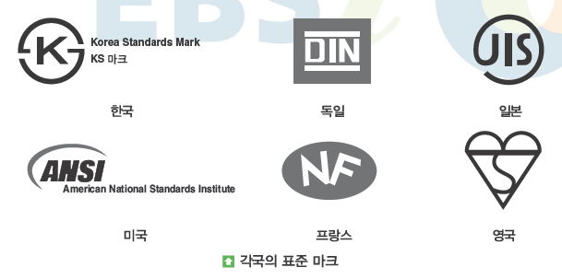
2-2. 표준의 분류
75쪽
3. 국가 표준
- 한 국가의 이해 관계자들이 협의, 심의 , 규정하여 한 국가 내에서 적용하는 규격

Slide 12
2-2. 표준의 분류
76쪽
4. 단체 표준
사업자 또는 학회 등의 단체 관계자들이 협의, 심의, 규정하여 단체 또는 그 구성원에게 적용하는 규격.
규격 협회 이름 | 기 호 | 규격 협회 이름 | 기 호
영국 로이드 선급 협회 | LR | 독일 자동차 협회 | ADAC
한국 선급(선박의 등급) | KR | 한국 자동차 협회 | KAA
미국 선급 협회 | ABS | 미국 자동차 기술자 협회 | SAE
표 Ⅱ-1 단체 표준의 기호
5. 사내 표준
기업이나 공장에서 협의, 심의, 규정하여 해당 기업 또는 공장 내에서 적용 하는 규격. 전사 표준, 공장 표준, 사업부 표준
12

Slide 13
2-3. 한국 산업 표준 및 국가 통합 인증 마크
77쪽
1. 한국 산업 표준(KS)
산업 표준화법에 의거하여 산업표준심의회의 심의를 거쳐 국가기술표준원장이 고시함으로써 확정되는 국가 표준으로서, KS로 약칭하여 표시
한국 산업 표준의 분류
제품 표준
제품의 형상, 치수, 품질 등을 규정
방법 표준
시험, 분석, 검사, 측정 방법, 작업 표준 등을 규정
전달 표준
용어, 기술, 단위, 수열 등을 규정
기본 부문(A)로부터 정보 부문(X)까지 21개 부문으로 분류
(KS A:기본, KS B:기계, KS C: 전기, KS D:금속, … )
13

Slide 14
2-3. 한국 산업 표준 및 국가 통합 인증 마크
77쪽
2. 한국 산업 표준 인증 대상
제품
독과점 품목, 가격 변동 등으로 현저한 품질 저하가 우려되는 광공업품
원자재에 해당하는 것으로 다른 산업에 미치는 영향이 큰 광공업품
품질 식별이 용이하지 아니하여 소비자 보호를 위하여 표준에 맞는 것임을 표시할 필요가 있는 광공업품
가공 기술
품질 또는 생산성 향상이 가능한 가공 기술
소비자의 권익 보호 및 피해 방지를 위해 한국산업표준에 맞는 것임을 표시할 필요가 있는 경우
서비스
국가 정책적으로 서비스 품질 향상이 필요한 경우
제조업 지원 서비스로 다른 산업에 미치는 영향이 큰 경우
소비자의 권익 보호 및 피해 방지를 위해 한국산업표준에 맞는 것임을 표시할 필요가 있는 경우
14

Slide 15
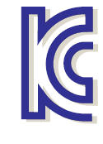
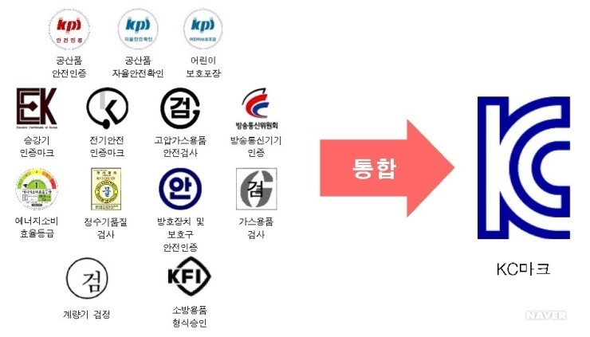
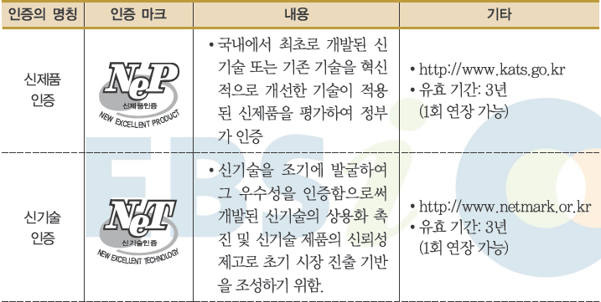
2-3. 한국 산업 표준 및 국가 통합 인증 마크
3. 각종 국내 인증
국가 통합 인증(Korea Certification)
안전·품질·환경·보건 등을 13개의 마크를 통합, 운영
제품 출시 전 의무적으로 취득해야 하는 법정 강제 인증 마크
KC 인증 마크
2011년
15

Slide 16
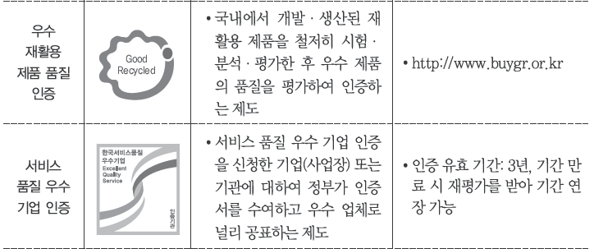


2-3. 한국 산업 표준 및 국가 통합 인증 마크
3. 각종 국내 인증
GR인증
16

Slide 17
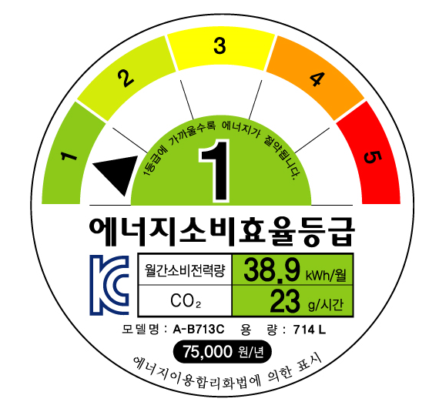
에너지소비효율등급 표시제
에너지소비효율등급라벨을 표시하도록 하고 최저효율기준 미달제품에 대해 생산판매를 금지하는 제도
모든 국내 제조ㆍ수입업체들이 지켜야 하는 의무제도
가전기기,조명기기등 22개 품목을 대상으로시행
17

Slide 18
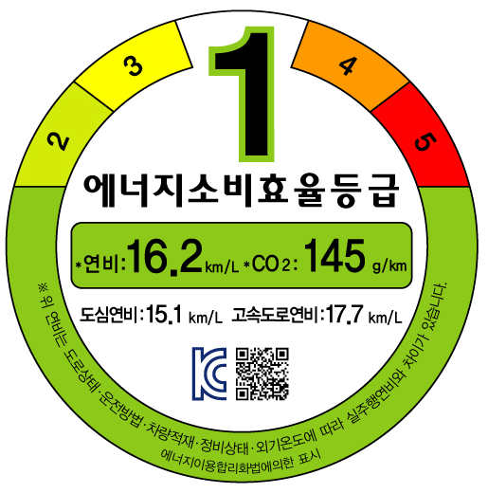
자동차 에너지소비효율등급 표시
승용자동차, 15인승 이하 승합자동차(밴형화물 포함) 및 3.5톤 미만 화물자동차
18

Slide 19
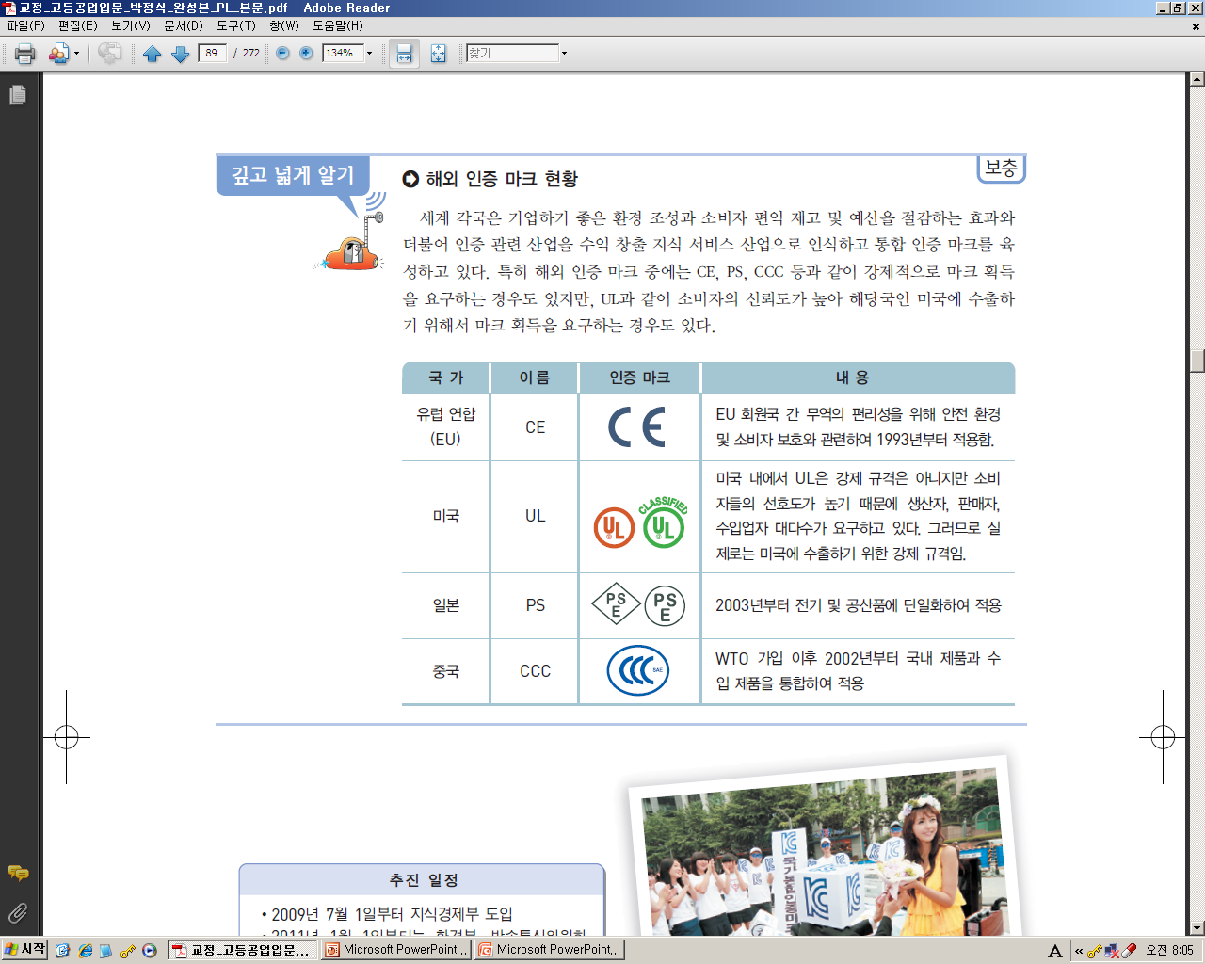
2-3. 한국 산업 표준 및 국가 통합 인증 마크
78쪽
해외 인증 마크 현황
국 가 | 이름 | 인증 마크 | 내 용
유럽 연합 (EU) | CE |  | EU 회원국 간 무역의 편리성을 위해 안전 환경 및 소비자 보호와 관련하여 1993년부터 적용함.
미국 | UL |  | 미국 내에서 UL은 강제 규격은 아니지만 소비자들의 선호도가 높기 때문에 생산자, 판매자, 수입업자 대다수가 요구하고 있으므로 실제로는 미국에 수출하기 위한 강제 규격임.
일본 | PSE, PS |  | 2003년부터 전기 및 공산품에 단일화하여 적용함.
중국 | CCC |  | WTO 가입 이후 2002년부터 국내 제품과 수입 제품을 통합하여 적용함.
19

Slide 20
기출문제 풀이

Slide 21
기출문제 풀이

Slide 22
기출문제 풀이

